Slide 1
Perceptrón, su entrenamiento y el backpropagation
Sebastián Aldana Solarte
David Camilo Ladino Bernal

Slide 2
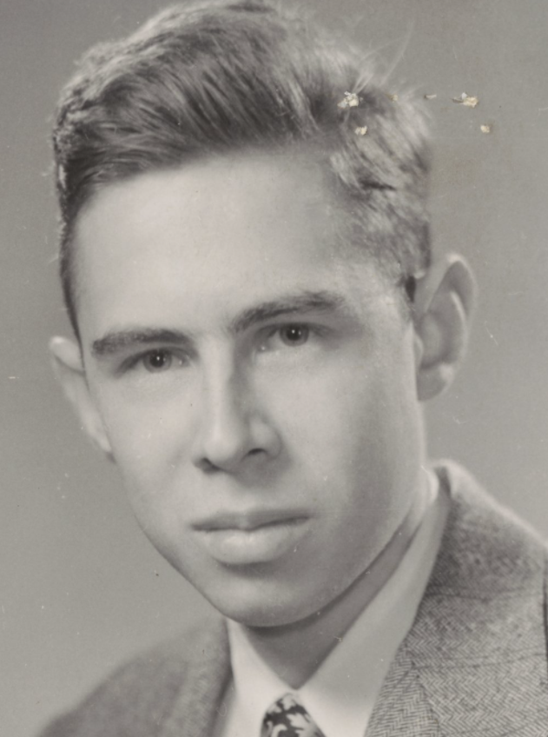
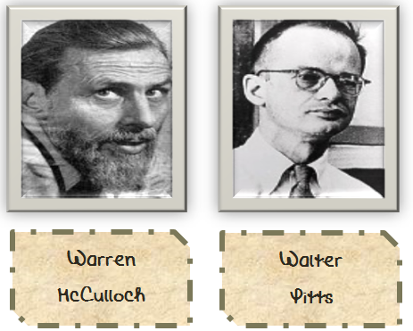
Historia
Warren McCulloch y Walter Bates pioneros en la primera neurona artificial en 1943; Frank Rosenblatt ayudado por otros investigadores crean el Perceptrón en 1950; En 1980 se superan las limitaciones de anterior Perceptrón con multicapas y reglas de aprendizaje

Slide 3
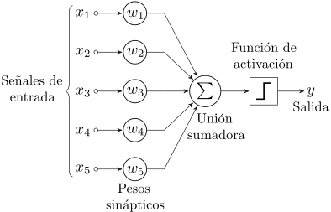
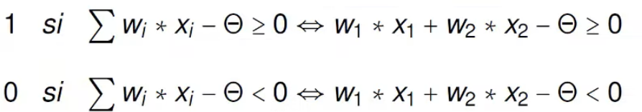
Perceptrón Simple y su Entrenamiento
la estructura de un perceptrón simple además de sus limitaciones y sus reglas de aprendizaje

Slide 4
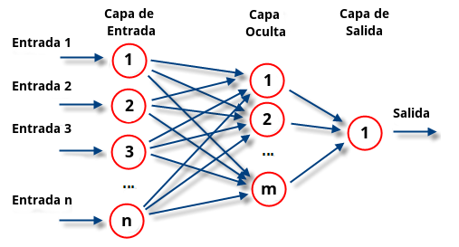
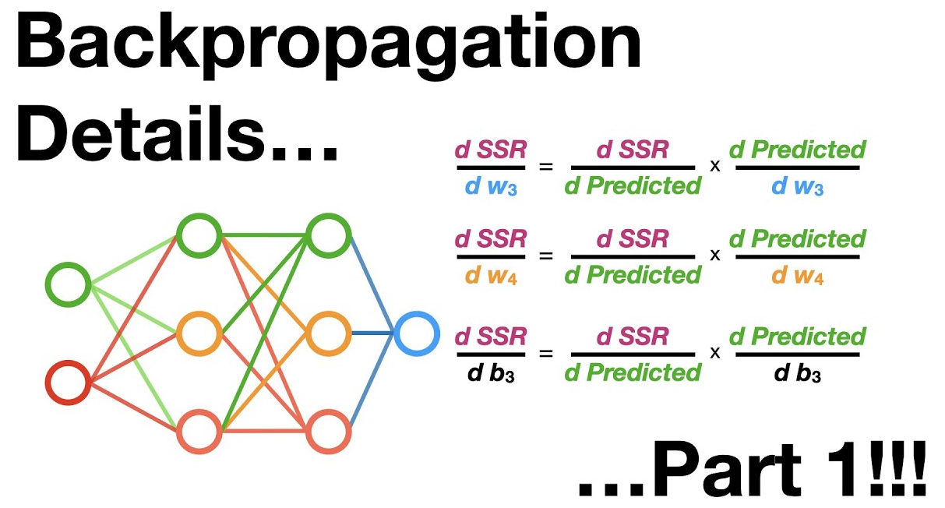
Perceptrón multicapa y backpropagation
Capaz de resolver problemas que no son linealmente separables; los tres tipos de capas; se habla de sus diferentes tipos de entrenamientos y de sus algoritmos de optimización backpropagation su introducción y su importancia como método de aprendizaje en redes neuronales

